Slide 1
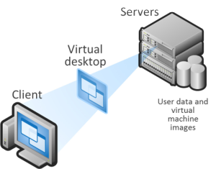

VDI
Virtual Desktop Infrastructure

Slide 2
Übersicht & Merkmale
- Funktionen des Arbeitsplatzes werden über einen zentralen Service bereitgestellt
- Anwender benötigt nur noch einen Client
- Software läuft auf einem Server
- Netzwerk sollte Performant sein um VDI zu ermöglichen
Wo wird VDI angewendet? - VDI wird im Callcenter, BYOD Workplaces, Grafik Intensive Anwendungen, Remote Arbeiter eingesetzt, Partner Zugänge

Slide 3
Vorteile | Nachteile
- VDI vereinfacht das Management, da zentralisiert gemanagt und betrieben | - Hohe Anfangskosten, da hohe Anforderungen an die gesamte Umgebung gestellt werden (vor allem der SAN mit den Hochleistungsnetzwerken)
- Erhöhte Sicherheit und Verfügbarkeit | - Hohe Komplexität, da Dienste und Komponenten benötigt werden (Shared Storage, Loadbalancing, Hochverfügbarkeit, Connection Broker)
- spart kosten bei Betrieb und Hardware | - Keine offline Nutzung möglich
- Flexibilität verbessert sich, da schnell Clients aufgebaut werden können

Slide 4
DaaS
Desktop as a Service

Slide 5
Übersicht & Merkmale
DaaS bietet im groben - virtuellen Zugang zu einem Desktop
z.B durch VDI oder andere Services, welche das Hosting betreiben.
Backend via VDI – DaaS Anbieter bieten den virtuellen Desktop an und der Kunde hat die Möglichkeit mit seinem Endgerät diesen Service zu Nutzen
DaaS outgesourcet - VDI nicht mehr beim Kunden
(Server und Support – alles wird extern verwaltet und supportet)

Slide 6
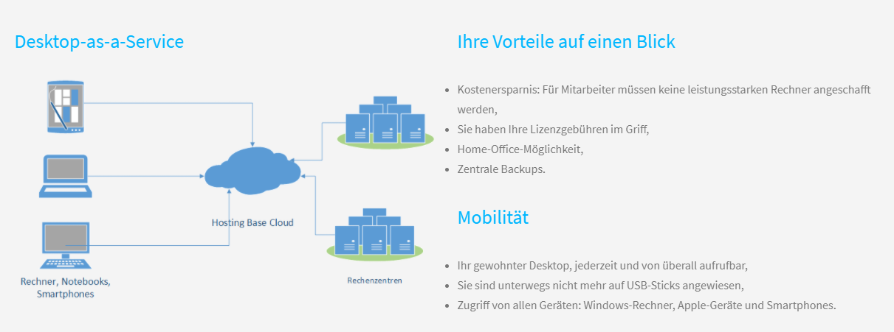
Vorteile

Slide 7
Nachteile
Stabile/konstantes Internet
Bei Ausfall des Anbieters – kein Zugriff auf die Desktops mehr möglich
Bei schlechtem Internet – möglicherweise gesenkte Produktivität

Slide 8
Vielen Dank fürs Zuhören
Mohamed B.
Jonas R.

